Slide 1

Autos nº 009/1.18.0004208-8
Ação: Recuperação Judicial
2ª Vara Cível da Comarca de Carazinho – RS
Recuperanda: PETROPÁTRIA COMÉRCIO DE COMBUSTÍVEIS LTDA
Administração Judicial: Brizola e Japur Administração Judicial

Slide 2

ÍNDICE
1. Introdução.......................................................................................................................................... 3
1.1. Considerações Preliminares......................................................................................................... 3
1.2. Estágio Processual....................................................................................................................... 4
1.3. Crongrama Processual................................................................................................................. 5
2. Informações sobre as Recuperanda................................................................................................ 6
2.1. Perfil dos Credores........................................................................................................................ 7
2.2. Visita à sede da Recuperanda...................................................................................................... 8
2.3. Informações adicionais.................................................................................................................. 9
3. Análise Econômico-Financeira........................................................................................................ 10
4. Registro Fotográfico......................................................................................................................... 13

Slide 3
Introdução
1.1. Considerações Preliminares
Primeiramente, cumpre referir as premissas que embasaram este relatório, bem como destacar alguns pontos que julgamos pertinentes para uma melhor compreensão do trabalho desenvolvido.
Para chegarmos às conclusões apresentadas no presente relatório, entre outros aspectos: (i) tomamos como boas e válidas as informações contidas nas demonstrações contábeis da PETROPÁTRIA COMÉRCIO DE COMBUSTÍVEIS LTDA., as quais foram fornecidas por seus administradores; e (ii) conduzimos discussões com membros integrantes da administração da PETROPÁTRIA COMÉRCIO DE COMBUSTÍVEIS LTDA. sobre os negócios e as operações da referida sociedade empresária.
Nenhum dos profissionais que participaram da elaboração deste relatório têm qualquer interesse financeiro na Recuperanda ou qualquer relação com quaisquer das partes envolvidas, o que caracteriza nossa independência em relação ao presente trabalho.
A administração da PETROPÁTRIA COMÉRCIO DE COMBUSTÍVEIS LTDA. e seus sócios não impuseram qualquer restrição a: (i) obter todas as informações solicitadas para produzir este relatório; e (ii) chegar de forma independente às conclusões aqui contidas.
Este relatório e as opiniões aqui contidas tem a finalidade de informar a todos os interessados no presente processo, observando o fato de que qualquer leitor deste relatório deve estar ciente das condições que nortearam este trabalho.
Exceto quando expressamente mencionado, os valores indicados neste relatório estão expressos em reais (R$).

Slide 4
1.2. Estágio Processual
Trata-se de Recuperação Judicial requerida em 02/10/2018 por sociedade empresária de responsabilidade limitada, dedicada à exploração de posto de gasolina.Examinados os requisitos objetivos e subjetivos, foi deferido o processamento da Recuperação Judicial em decisão publicada no dia 07/11/2018 e veiculada no DJE de 29/11/2018.
Atualmente, aguarda-se a publicação do edital do art. 52, § 1º, da LRF, conforme minuta enviada à Serventia pela Administração Judicial, a depender, no momento, do recolhimento das custas por parte da Recuperanda, com prazo até 04/03/2019.
A partir da publicação deste edital, terá início a fase extrajudicial de verificação de créditos, a ser conduzida pela Administração Judicial.
De qualquer forma, a Administração Judicial já providenciou o envio das correspondências previstas no art. 22, I, “a”, da Lei 11.101/2005.
Em resposta à consulta da Administração Judicial (fls. 126/137), foi proferido despacho determinando que a contagem dos prazos será em dias úteis, na forma do artigo 219 do CPC. Decidiu-se também pela proibição de carga dos autos aos procuradores dos credores, em razão da disponibilização de cópia integral dos autos no endereço eletrônico da Administração Judicial, autorizando-se apenas o cadastramento dos procuradores na condição de “terceiros interessados”.
Também está em curso o prazo de 60 dias para a apresentação do plano de recuperação judicial, que, contado em dias úteis, expirará em 26/03/2019. É como se encontra o processo.

Slide 5
1.3. Crongrama Processual
Abaixo apresentamos o cronograma processual da Recuperanda subdividido nas etapas de Recuperação Judicial e Verificação de créditos.
Recuperação judicial
Verificação de créditos
Ajuizamento (art. 51 LRF)
Aguarda a publicação do edital previsto no art. 52, §1º, da LRF
Ajuizamento (art. 51 LRF)
05/11/2018
Estágio atual
02/10/2018
Estágio atual
02/10/2018
Aguarda a publicação do edital previsto no art. 52, §1º, da LRF
Deferimento (art. 52 LRF)

Slide 6
2. Informações sobre a Recuperanda
Conforme mencionado em petição inicial, a Recuperanda é pessoa jurídica de direito privado, constituída em 26 de junho de 2006 na forma de sociedade empresária de responsabilidade limitada, com sede na cidade de Carazinho, RS.
Atua no comércio varejista de combustíveis para veículos automotores; comércio varejista de lubrificantes; serviços de lavagem, lubrificação e polimento de veículos automotores; comércio varejista de mercadorias e loja de conveniência.
A matriz está localizada no bairro Sommer (Carazinho, RS), a qual se encontra fechada no momento; enquanto a filial está localizada no bairro Vila Rica (Carazinho, RS) e mantém suas atividades operacionais em funcionamento. Atualmente a Recuperanda conta com 2 funcionários, sendo: 1 frentista e 1 caixa; e um administrador sócio, o Sr. Rudi Oscar Stürmer.

Slide 7
2.1. Perfil dos Credores
O passivo sujeito à Recuperação Judicial monta um valor de R$ 1.585.783. A lista de credores da Recuperanda, conforme petição inicial, contém R$ 450 mil de créditos junto a pessoas físicas, cerca de R$ 1 milhão de créditos junto a instituições financeiras e aproximadamente R$ 100 mil de credores pessoa jurídica. Abaixo representamos os principais credores através de gráficos:
Principais credores (R$)

Slide 8
2.2. Visita à sede da Recuperanda
Em 18 de janeiro de 2019, a Administração Judicial realizou visita à filial da Recuperanda, na cidade de Carazinho – RS. O Sr. Rudi Stürmer discorreu sobre as atividades operacionais e situação da Empresa, conforme segue:
Dificuldades em competir com os atuais concorrentes que praticam preços extremamente baixos;
A concorrência obrigou a fechar o posto matriz que era alugado. O ponto foi repassado, quitando funcionários e pagando o aluguel atrasado;
Embora o faturamento tenha apresentado redução nos últimos meses, há pretensão de investimento na troca de óleo;
O horário de atendimento atual é de segunda à sábado, das 7h às 20:30min;
A Recuperanda entende que o prejuízo foi estancado, porém há preocupação com o pagamento das dívidas elencadas na RJ;
Todas as licenças de funcionamento estão em dia;
Pretende-se explorar a venda no bairro em que está instalado (Vila Rica) por ser o maior de Carazinho.

Slide 9




2.3. Informações adicionais
O recolhimento de tributos correntes está em dia. Destaca-se, no entanto, que o INSS correspondente ao período anterior à RJ ainda está atrasado.
Não foram contraídos novos empréstimos, tampouco ativos imobilizados.
A Recuperanda vem conseguindo cumprir seus prazos com os pagamentos de despesas gerais (luz, água, salários e aquelas não submetidas à Recuperação Judicial).
A Recuperanda vem honrando com o pagamento dos honorários mensais da Administração Judicial.

Slide 10
3. Análise Econômico-Financeira
Foram encaminhadas à Administração Judicial as demonstrações contábeis da Recuperanda referentes ao mês de Dezembro/18. Apresenta-se abaixo uma análise sobre sua posição financeira (balanço patrimonial) e seu desempenho (resultado).
O total do ativo da Recuperanda em dezembro de 2018 era de R$ 1.370.634,00;
Dentre as principais rubricas estão o imobilizado (48%), direitos realizáveis (25%) e despesas do exercício seguinte (18%);
O saldo de imobilizado refere-se substancialmente às construções em andamento (prédios da filial Vila Rica) que ainda não foram concluídos e não têm previsão para tal;
Cerca de 1/3 do saldo de direitos realizáveis a curto prazo refere-se a vendas antigas efetuadas a prazo, cujo histórico foi perdido, impossibilitando sua cobrança;
O saldo de despesas do exercício seguinte é composto sobretudo pelos encargos financeiros a apropriar (juros de empréstimos não pagos, cujos valores principais estão submetidos à RJ);

Slide 11
3. Análise Econômico-Financeira
Foram encaminhadas à Administração Judicial as demonstrações contábeis da Recuperanda referentes ao mês de Dezembro/18. Apresenta-se abaixo uma análise sobre sua posição financeira (balanço patrimonial) e seu desempenho (resultado).
O total do passivo da Recuperanda, em dezembro de 2018, era de R$ 1.372.044,00. A diferença ente ativo e passivo (R$ 1.410) é justamente o resultado líquido do exercício de 2018;
Dentre as principais rubricas estão empréstimo, obrigações tributárias e obrigações trabalhistas;
O saldo de empréstimos contém R$ 450 mil de empréstimos de terceiros (PF); e aproximadamente R$ 1 milhão de empréstimos e financiamentos bancários. O montante total desta rubrica está submetido à RJ;
O saldo de obrigações tributárias refere-se substancialmente ao parcelamento do INSS, o qual não está sujeito à RJ;
  O saldo de obrigações trabalhistas também não está elencado na RJ e contém os encargos sociais a pagar, folha de pagamento e provisões (13º salário e férias).

Slide 12
3. Análise Econômico-Financeira
Foram encaminhadas à Administração Judicial as demonstrações contábeis da Recuperanda referentes ao mês de Dezembro/18. Apresenta-se abaixo uma análise sobre sua posição financeira (balanço patrimonial) e seu desempenho (resultado).
DRE | Dez/16 | Dez/17 | Dez/18
Receita Operacional Líquida | 6.265.889 | 2.549.099 | 2.285.654
Custos | (5.027.220) | (2.244.718) | (2.090.007)
Resultado operacional bruto | 1.238.669 | 304.381 | 195.647
Despesas Operacionais | (1.176.445) | (613.707) | (197.057)
Resultado operacional líquido | 44.037 | (300.204) | (1.410)
Margem Bruta | 19,69% | 11,89% | 8,55%
Margem Líquida | 0,70% | -11,73% | -0,06%
A receita operacional líquida acumulada, em dezembro de 2018, foi de R$ 2.285.654,00, 10% inferior à receita operacional líquida de 2017 (R$ 2.549.099) e 64% inferior à de 2016 (R$ 6.265.889);
Embora a margem bruta (resultado bruto / faturamento ) em 2018 seja inferior aos exercícios de 2017 e 2016, a margem líquida (resultado líquido / faturamento) não se mostra tão afetada quando comparada aos períodos anteriores;
A redução significativa das despesas operacionais desde 2016 explica a margem líquida, especialmente em 2018, onde o resultado líquido foi de –R$ 1.410, frente a um prejuízo de R$ 300.204 em 2017.

Slide 13
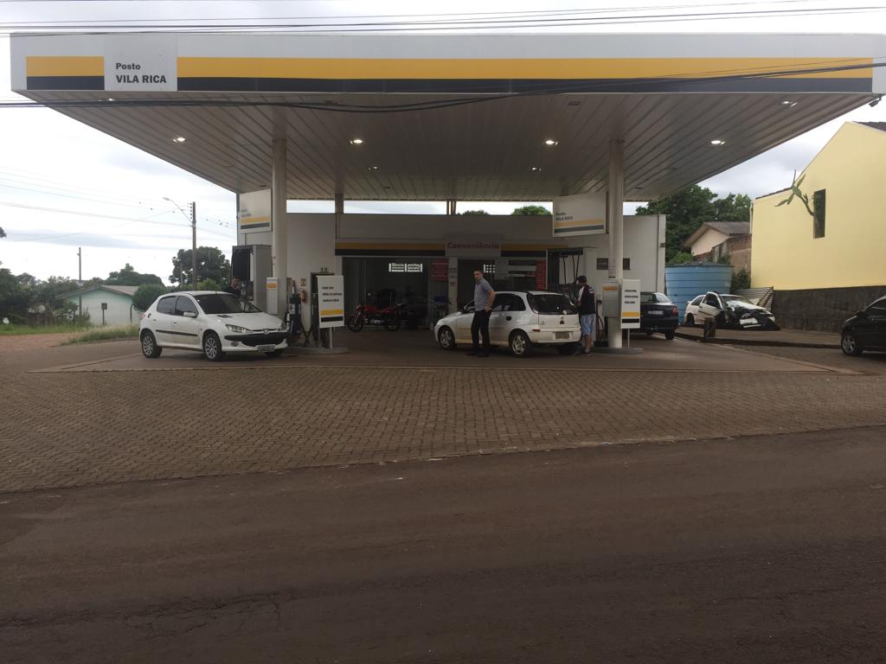
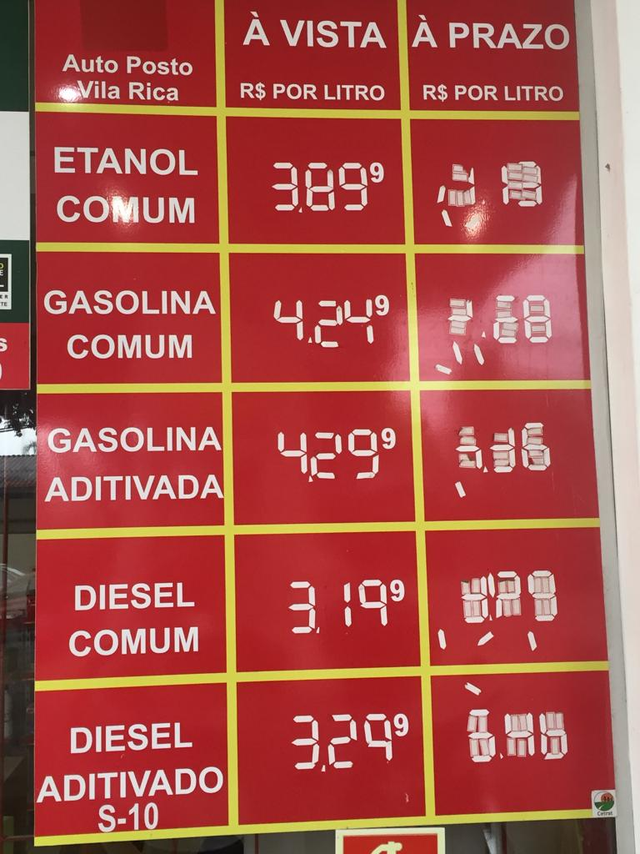
4. Registro Fotográfico
Posto vila rica
Tabela de preços

